Slide 1

Закономірності впливу екологічних чинників на організми та їх угруповання. Стено- та еврибіонтні види
11 клас

Slide 2
Пригадайте!
1. Що таке аутекологія?
2. Що таке аутекологічні дослідження?
3. Що таке екологічні чинники?
4. Яке значення екологічних чинників?
5. Назвіть основні групи екологічних чинників.
6. Наведіть приклади абіотичних біотичних та антропічних чинників.

Slide 3
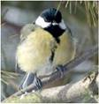
Поміркуйте!
Синиця велика (Parus major) - невеликий птах родини синицевих. В Україні це звичайний осілий вид. Велика синиця чудово пристосувалася до ландшафтів, створених людиною. Її можна зустріти як у лісах усіх типів, так і у великих містах. Раціон синиць досить різноманітний: навесні та влітку вони живляться комахами та гусінню, а взимку - насінням рослин, плодами глоду, тису, шипшини.
- Чому одні птахи відлітають в теплі краї, а інші – ні?
- Що таке екологічна валентність виду?

Slide 4
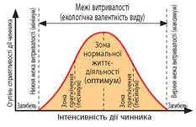
Екологічна валентність виду

Slide 5
Екологічні групи організмів за екологічною валентністю
Стенобіонти | Еврибіонти
організми, які можуть жити лише за дуже незначної зміни чинників середовища. Як правило, стенобіонтами є високоспеціалізовані види, симбіонти, мешканці морських глибин, печер, лісів високогір'я | організми, які можуть жити за значних змін екологічних чинників

Slide 6
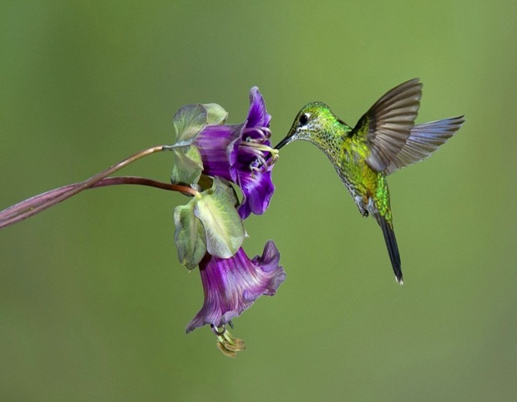
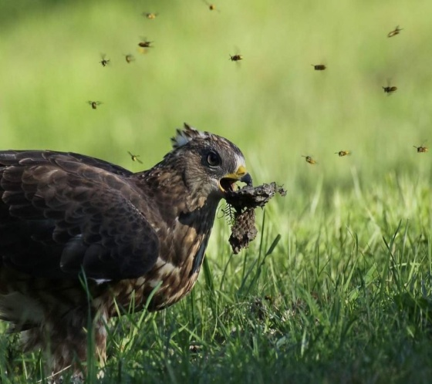
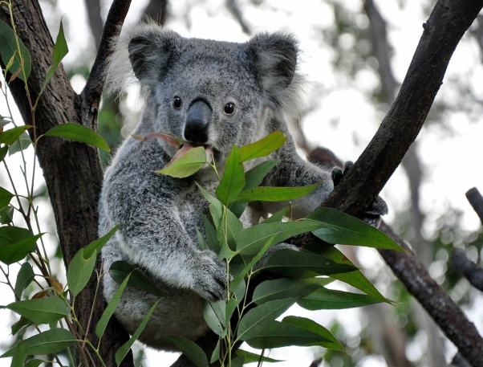
До стенобіонтів належать:
1. стенофаги - організми, які живляться небагатьма видами корму (колібрі, осоїди, коала)

Slide 7
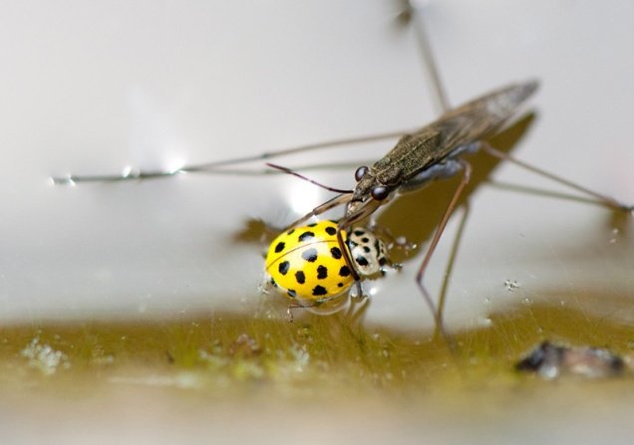
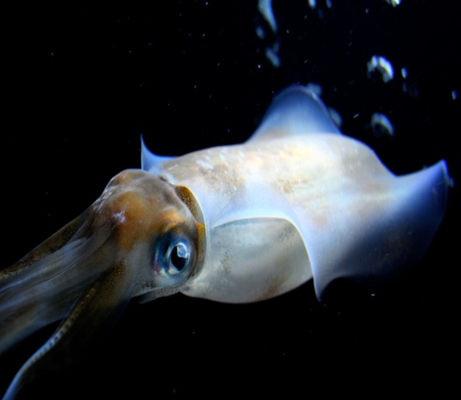
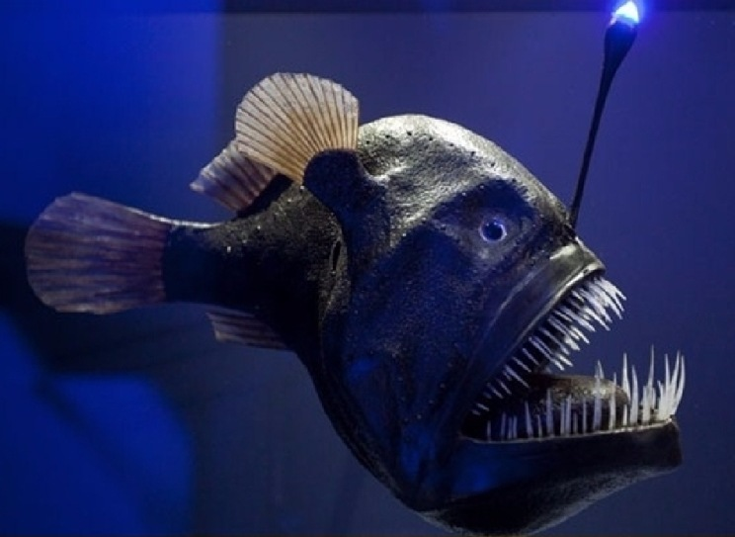
До стенобіонтів належать:
2. стенобати - організми, існування яких можливе тільки на певній глибині за певного тиску води (клопи-водомірки, глибоководні кальмари, риби-вудильники)

Slide 8
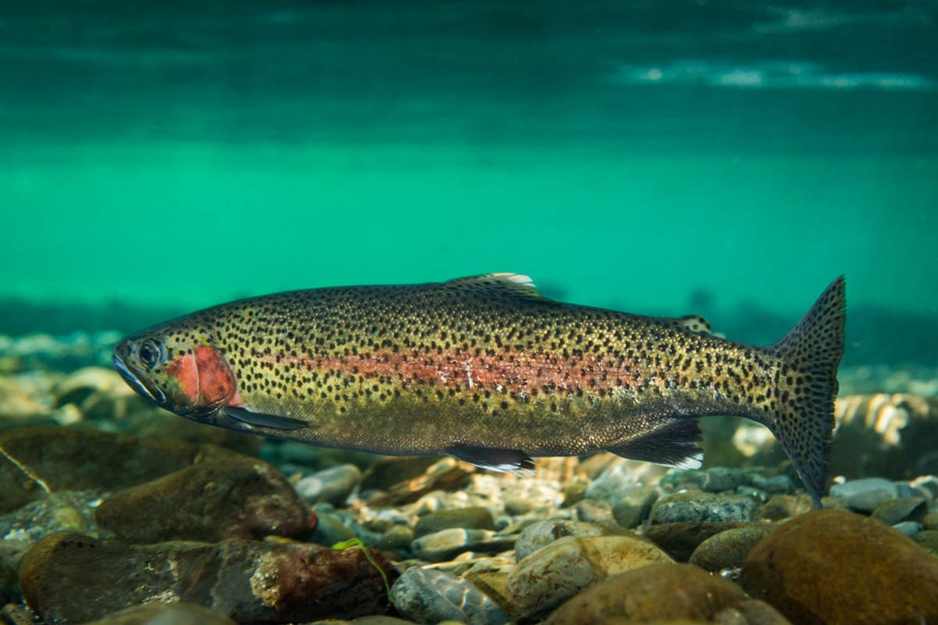
До стенобіонтів належать:
3. стенотерми - організми, пристосовані до відносно сталих температурних умов довкілля і які не витримують їх коливань (форель річкова трапляється в холодних гірських річках)

Slide 9
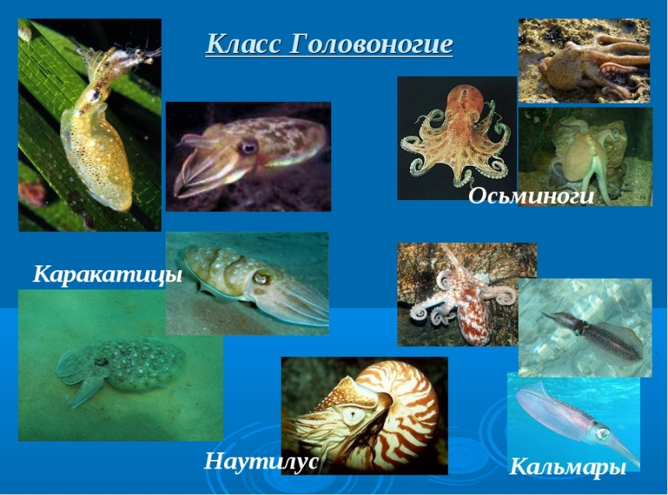
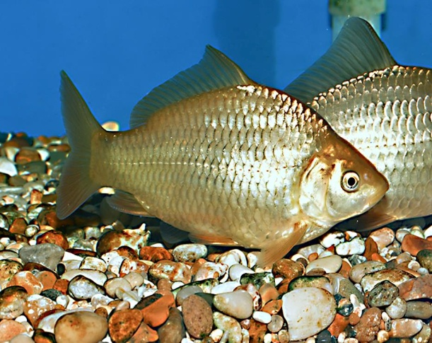
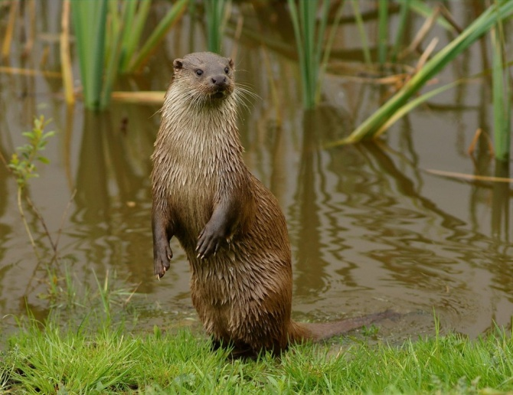
До стенобіонтів належать:
4. стеногали - організми, що витримують лише незначні зміни ступеня солоності середовища (головоногі молюски, карась, видра річкова)

Slide 10
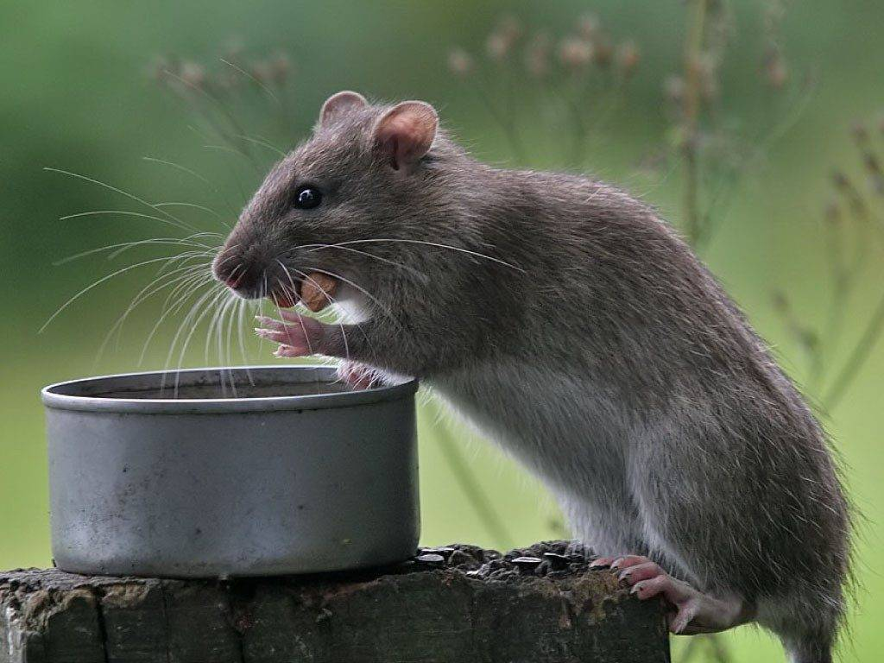
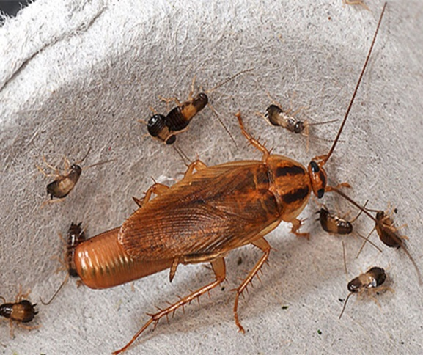
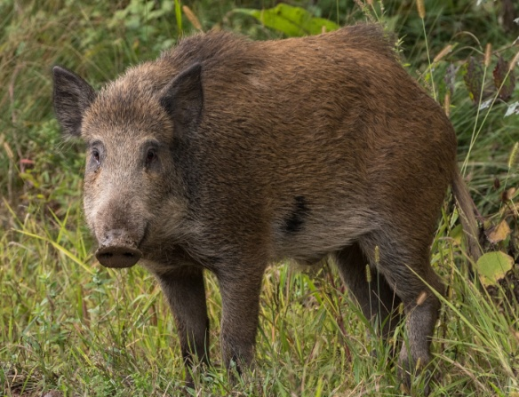
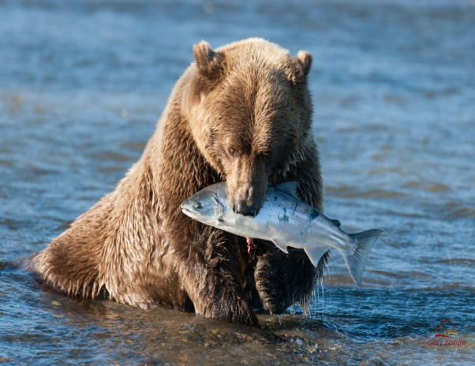
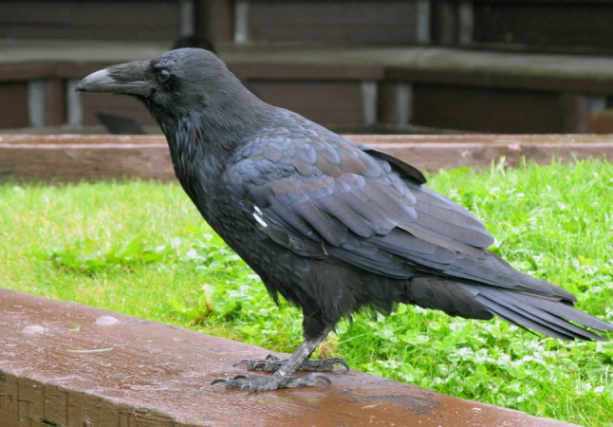
До еврибіонтів належать:
1. еврифаги - організми, які живляться найрізноманітнішою рослинною і тваринною їжею (пацюк сірий, тарган рудий, свиня дика, бурий ведмідь, крук);

Slide 11
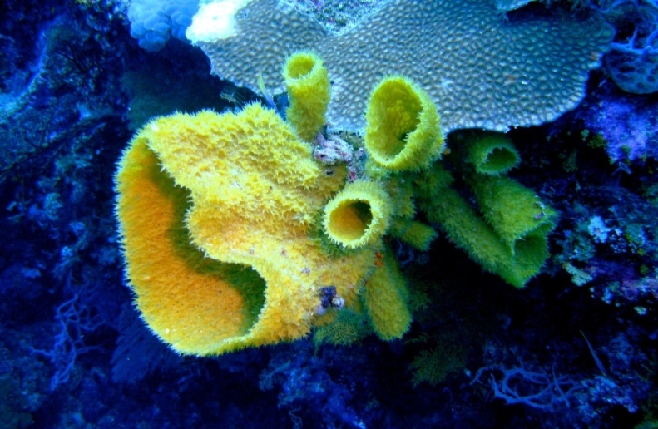
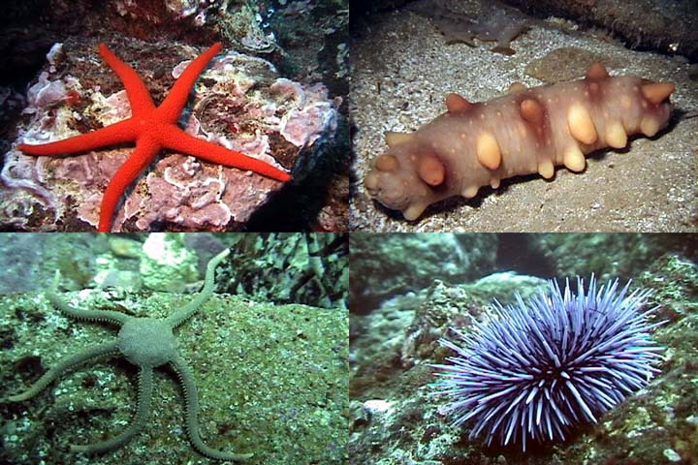
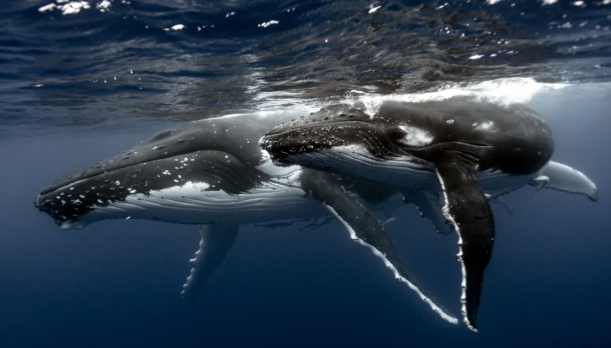
До еврибіонтів належать:
2. еврибати - організми із широким діапазоном вертикального поширення, які витримують значні коливання тиску води (губки, голкошкірі, кити)

Slide 12
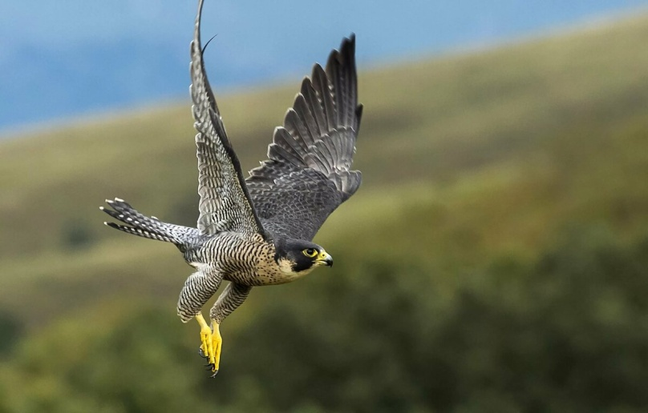
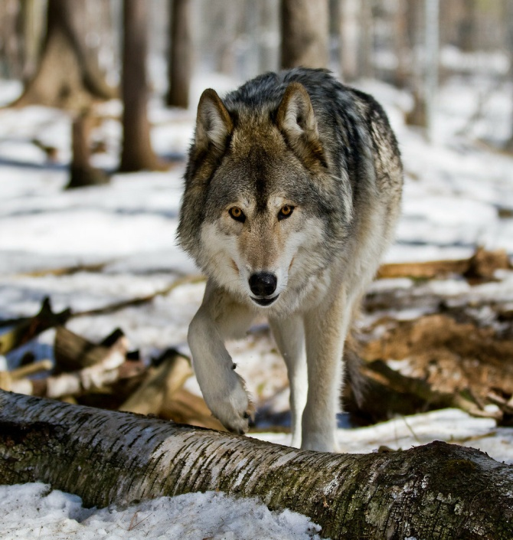
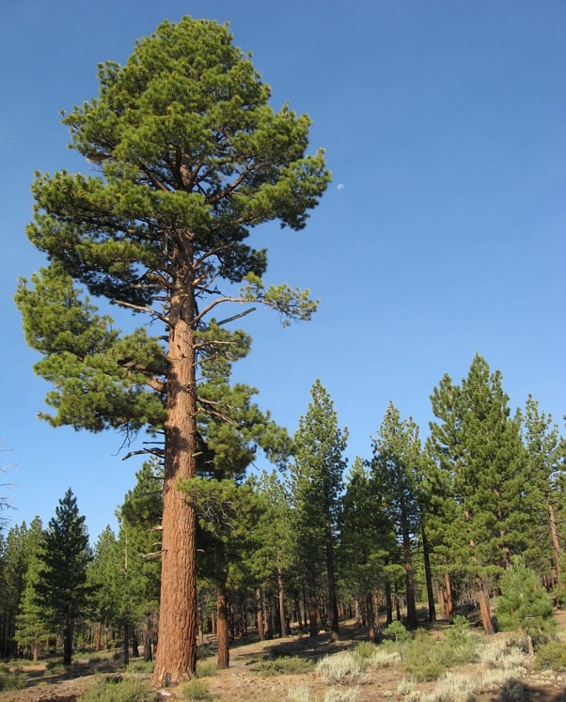
До еврибіонтів належать:
3. евритерми - організми, що пристосовані до значних коливань температури середовища (сокіл-сапсан, вовк сірий, сосна звичайна)

Slide 13
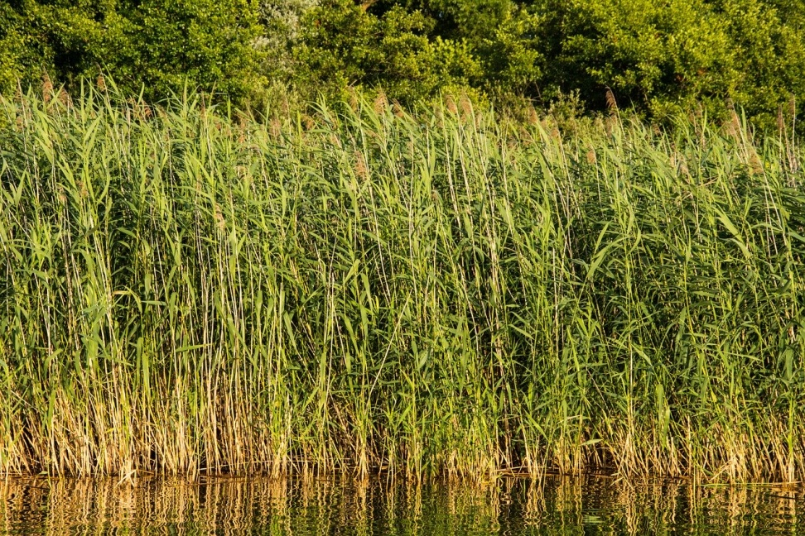
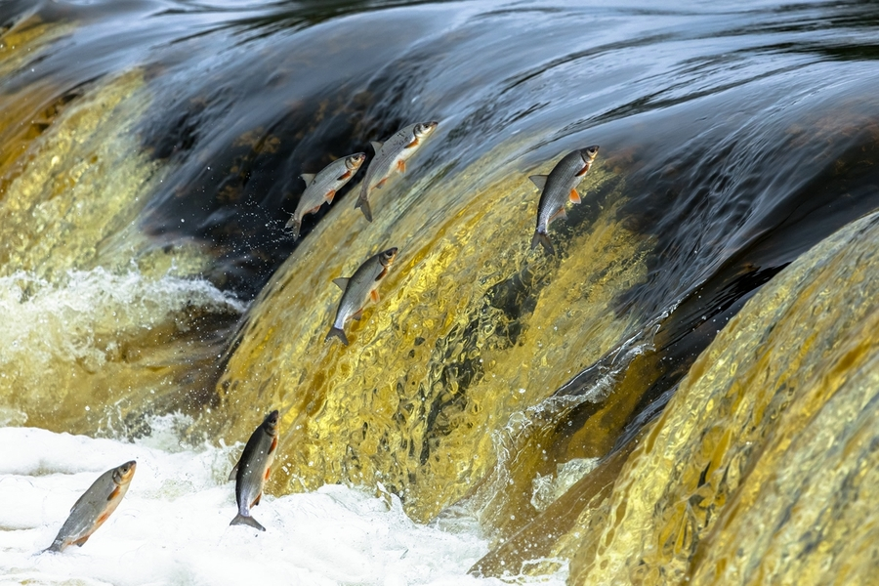
До еврибіонтів належать:
4. евригали - організми, здатні існувати в середовищі зі значними змінами ступеня солоності (очерет звичайний, прохідні риби)

Slide 14
Дії екологічних чинників на організм
Закон сукупної дії екологічних чинників (закон ефективності чинників, закон О. Мітчерліха, 1909): у природі один екологічний чинник може впливати на інший, тому успіх виду в довкіллі залежить від взаємодії чинників.

Slide 15
Дії екологічних чинників на організм
Закон взаємокомпенсації екологічних чинників (закон
Е. Рюбеля, 1930): відсутність або нестача деяких екологічних чинників можуть бути компенсовані іншими близькими чинниками.

Slide 16
Дії екологічних чинників на організм
Закон обмежувального чинника (закон мінімуму, закон Ю. Лібіха, 1840): найбільшу лімітуючу дію на організм, популяцію або угруповання справляють ті життєво важливі чинники зовнішнього середовища, кількість (концентрація) яких близька до мінімального критичного рівня.

Slide 17
Дії екологічних чинників на організм
Закон оптимуму: кожен чинник позитивно впливає на життєдіяльність організмів лише в певних межах.
Закон толерантності (закон Шелфорда, 1913): лімітуючим чинником процвітання будь-якого організму (виду) в даному місцеіснуванні може бути як мінімум, так і максимум екологічного чинника, діапазон між якими визначає витривалість (толерантність) організму до даного чинника.

Slide 18

Біологія + Екологія. Червоновухі черепахи
Черепаха червоновуха звичайна (Tra chemys scripta) - поширений мешканець тераріумів та потенційно інвазивний вид на теренах України. За допомогою таблиці дайте характеристику дії температури як екологічного чинника на організм. Чи може температура як екологічний чинник вплинути на розселення цього виду на території України?
Ознака | Характеристика
Систематичне положення
Спосіб життя
Значення температури для організму
Температурний оптимум
Температурні межі витривалості
Джерело тепла (ендо- чи екзотермія)
Екологічна група
Адаптації до впливу температури

Slide 19

Біологія + Квітникарство. Оптимальний догляд за орхідеєю
Декоративні кімнатні рослини роду Фаленопсис вважаються одними з найневибагливіших й найпопулярніших із родини Зозулинцеві, або Орхідні. Застосуйте знання про закон оптимуму та створіть пам'ятку про оптимальні умови для вирощування орхідеї фаленопсис.

Slide 20
Домашнє завдання
1.Опрацювати §36 підручника, пит. усно;
2.Самостійна робота з графіками. Залежність фотосинтезу від чинників довкілля.

